Slide 1
Iskustva u ispitivanju VN odvodnika prenapona mjerenjem aktivne komponente struje odvodnje u OP Tuzla, Elektroprijenos BiH
mr.sc. Tarik Rahmanović dipl.ing.el.
Mirsad Vehabović dipl.ing.el.
mr.sc. Dževad Imširović dipl.ing.el.

Slide 2
Sadržaj
Definicija odvodnika prenapona
Standard IEC 60099-5
Metod mjerenja aktivne komponente struje odvodnje uz pomoć analize trećeg harmonika uz kompenzaciju
Termalna slika odvodnika prenapona
Primjeri odvodnika prenapona na kraju životne dobi
Zaključak

Slide 3
Definicija odvodnika prenapona
S aspekta teorije električnih kola, odvodnik prenapona predstavlja limitator prenapona i modeluje se nelinearnim otpornikom.
Odvodnik prenapona, u normalnom radu, treba da se ponaša kao izolator čija je struja odvodnje vrlo mala. Izolaciona svojstva odvodnika prenapona su osnova za procjenu stanja odvodnika i polazna tačka bilo kojeg dijagnostičkog metoda.

Slide 4
Standard IEC 60099-5
Odabir metal-oksidnih odvodnika prenapona i preporuke

Slide 5
Standard IEC 60099-5
Termini i definicije
Osnovni principi primjene odvodnika prenapona
Osnove odvodnika prenapona i problematika primjene
Koordinacija izolacije
Odvodnici specijalne namjene
Upravljanje imovinom – odvodnici prenapona u elektroenergetskom sistemu

Slide 6
Standard IEC 60099-5
Aneks A – Određivanje privremenih prenapona u odnosu na dozemni kvarove
Aneks B – Trenutna praksa
Aneks C – Modelovanje odvodnika prenapona za studiju koordinacije izolacije
Aneks D – Dijagnostički indikatori stanja odvodnika u pogonu
Aneks E – Tipični podaci od strane proizvođača opreme
Aneks F – Tipični maksimalni rezidualni naponi
Aneks G – Smanjenje strmine prenapona terminalnim kapacitetima
Aneks H – Životna dob i zamjena odvodnika prenapona

Slide 7
Standard IEC 60099-5 Aneks D - Dijagnostički indikatori stanja odvodnika u pogonu
relevantni metodi za procjenu stanja odvodnika prenapona su:
indikatori kvara,
korištenje diskonektora,
brojači prorada,
metodi zasnovani na mjerenju temperature
metodi bazirani na mjerenju struje odvodnje
mjerenje faktora dielektričnih gubitaka i disipacije snage korištenjem singularnog naponskog izvora,
mjerenje ukupne struje odvodnje,
metodi mjerenja i procjene aktivne komponente struje odvodnje
metodi zasnovani na harmonijskoj analizi struje odvodnje

Slide 8
Mjerenje aktivne komponente struje odvodnje uz pomoć analize trećeg harmonika uz kompenzaciju
Ovaj metod spada u grupu indirektnih metoda procjene aktivne komponente struje odvodnje iz razloga što ne vrši direktno mjerenje aktivne i reaktivne komponente, već kao ulazne parametre koristi ukupnu struju odvodnje i treći harmonik te struje uz kompenzaciju trećim harmonikom iz sistema.

Slide 9
Mjerenje aktivne komponente struje odvodnje uz pomoć analize trećeg harmonika uz kompenzaciju
Ukupna struja odvodnje se može podijeliti na kapacitivnu i aktivnu komponentu gdje je dominantna kapacitivna koja nastaje kao rezultat dielektrične permeabilnosti metal-oksidnih pločica naslaganih u stub. Kapacitivna komponenta se ne može koristiti za procjenu stanja odvodnika jer nema utjecaj na promjenu strujno-naponske karakteristike odvodnika. Aktivna komponenta struje odvodnje se definiše kao vrijednost struje u trenutku maksimalne vrijednosti narinutog napona na odvodnik kao što se vidi na slici 1 i reda je 2-20% kapacitivne struje što odgovara 10-600 µA

Slide 10
Mjerenje aktivne komponente struje odvodnje uz pomoć analize trećeg harmonika uz kompenzaciju
Aktivna komponenta je vrlo osjetljiv indikator u promjeni strujno-naponske karakteristike (u-i karakteristike) odvodnika prenapona i zbog toga se može koristiti kao alat za dijagnostiku. Potrebno je naglasiti da je vrijednost aktivne komponente struje odvodnje parametar vrlo ovisan o temperaturi i narinutom naponu (posebno u regiji propuštanja struje na u-i karakteristici), te se s toga koriste koeficijenti za svođenje struje na referentne vrijednosti temperature i napona (20°C i 0,7Ur) a određuju se eksperimentalnim putem u laboratorijskim uslovima.

Slide 11
Mjerenje aktivne komponente struje odvodnje uz pomoć analize trećeg harmonika uz kompenzaciju
tipična u-i karakteristika

Slide 12
Mjerenje aktivne komponente struje odvodnje uz pomoć analize trećeg harmonika uz kompenzaciju
Problematika mjerenja aktivne komponente struje odvodnje ne dozvoljava mjerenje struje i napona na kraju (dozemni spoj) odvodnika, iz razloga što se napon kroz odvodnik ne raspoređuje uniformno i postoji i amplitudna i fazna devijacija napona kroz odvodnik. Ova prepreka uveliko otežava mjerenje aktivne komponente struje odvodnje te se zbog toga pribjegava drugim metodama procjene aktivne komponente u ukupnoj struji odvodnje.

Slide 13
Mjerenje aktivne komponente struje odvodnje uz pomoć analize trećeg harmonika uz kompenzaciju
Nelinearna u-i karakteristika odvodnika, unosi harmonijske komponente u struju odvodnje bez obzira što je odvodnik energiziran sinusnim naponom. Harmonijski sadržaj ovisi o amplitudi i stepenu nelinearnosti aktivnog otpora odvodnika (koji je vrlo osjetljiv na promjenu temperature i narinutog napona). S obzirom da je udio trećeg harmonika najveći i kreće se do 40% aktivne struje odvodnje, treći harmonik je vrlo pogodan za procjenu udjela aktivne struje u ukupnoj struji odvodnje. Metod baziran na činjenici da treći harmonik struje odvodnje nastaje zbog nelinearnosti strujno-naponske karakteristike je vrlo pogodan iz razloga što nije potrebno poznavati talasni oblik referentnog napona. U gornjem dijelu u-i karakteristike, treći harmonik je najveći u udjelu aktivne struje. Procjena aktivne komponente na osnovu trećeg harmonika se bazira na eksperimentalnim podacima isporučeni od strane proizvođača odvodnika dobijeni u laboratorijskim uslovima

Slide 14
Mjerenje aktivne komponente struje odvodnje uz pomoć analize trećeg harmonika uz kompenzaciju
Međutim sama nelinearnost karakteristike, nije jedini izvor harmonijskih komponenti, jer narinuti napon na odvodniku nije idealan te i sam sadrži više harmonike koji će se provući kroz odvodnik preko struje odvodnje. S toga je potrebno izvršiti kompenzaciju udjela harmonika iz sistema kako bi se povećala tačnost mjerenja. Zbog problematike direktnog mjerenja sistemskog napona (naponski transformatori i sami unose harmonijske komponente te nije pogodno koristiti njihove izlaze) pogodno je koristiti udio trećeg harmonika u električnom polju oko vodiča za što se koristi odgovarajuća sonda. Kompenzacija izvršena na ovakav način će dodatno povećati tačnost mjerenja, ali zbog same činjenice da će mjerenje električnog polja u okolini odvodnika biti zaprljano poljem ostalih vodiča čiji je fazni pomjeraj 120°, potrebno je izvršiti dodatne kompenzacije rezultata mjerenja (na osnovu prostorne raspodjele električnog polja u okolini trofaznog sistema).

Slide 15
Termalna slika odvodnika prenapona
Ovaj metod procjene stanja je vrlo popularan iz razloga što u toku normalnog rada, radna temperatura odvodnika je bliska temperaturi ambijenta, a mjerenje je precizno i tačno. Moguće je na osnovu poređenja temperature odvodnika u različitim fazama donijeti neke zaključke o stanju. Prema [3] i [5], ukoliko je razlika između temperature odvodnika istih karakteristika i nazivnog napona veća od 10°C, odvodnik više temperature je pretrpio neku promjenu u-i karakteristike i potrebno je izvršiti detekciju problema dodatnim ispitivanjima ili zamjenu odvodnika.
Porast temperature može ukazivati na degradaciju izolacionih svojstava odvodnika, ali ne daje nikakvu informaciju o kvantitativnoj promjeni u-i karakteristike. S toga, ovaj metod je pogodno koristiti kao potvrda rezultata drugih metoda kako bi se povećala sigurnost u procjeni stanja odvodnika prenapona.

Slide 16
Primjeri odvodnika prenapona na kraju životne dobi

Slide 17
TS 400/110/35 kV Ugljevik, TM1, 400kV strana, faza 0
Datum | Ires [µA] | Itot [µA] | Ires_cor [µA] | Broj prorada | Treći harmonik [%]
04.09.2017 | 87,2 | 238,81 | 153,68 | 20 | 6,97
03.01.2019 | 359,1 | 525,3 | 961,08 | 21 | 6,8

Slide 18
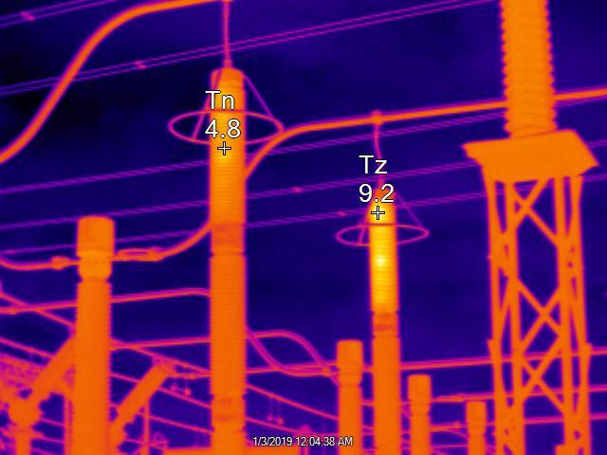
TS 400/110/35 kV Ugljevik, TM1, 400kV strana, faza 0

Slide 19
TS 110/10 kV Srebrenik, TR2, 110 kV strana, faza 0
Datum | Ires [µA] | Itot [µA] | Ires_cor [µA] | Broj prorada | Treći harmonik [%]
03.08.2004 | 43,6 | - | 45,92 | 29 | -
10.06.2008 | 64,7 | - | 84,51 | 32 | -
19.06.2017 | 2282,1 | 3628 | 2271,7 | 35 | 0,4

Slide 20
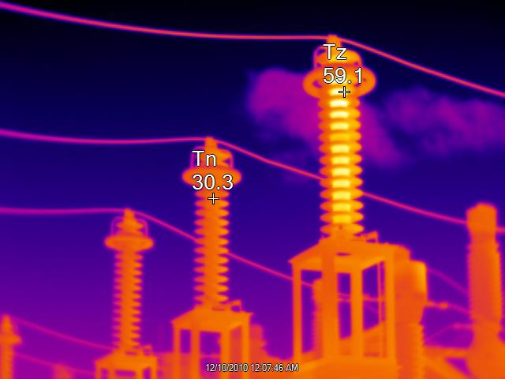
TS 110/10 kV Srebrenik, TR2, 110 kV strana, faza 0

Slide 21
TS 110/35/6 kV Đurđevik, TR1, 110 kV strana, faza 0
Datum | Ires [µA] | Itot [µA] | Ires_cor [µA] | Broj prorada | Treći harmonik [%]
09.07.2002 | 62 | - | 53,55 | 10 | -
10.09.2002 | 72,03 | - | 55,39 | 10 | -
26.03.2003 | 60,22 | - | 53,55 | 12 | -
11.06.2008 | 58,27 | - | 64,43 | 13 | -
13.09.2013 | 63,05 | - | 64,4 | - | -
28.02.2017 | 883,9 | 1539,5 | 920,3 | - | 0,3
02.03.2017 | 775, | 1382,6 | 1100,03 | - | 0,37

Slide 22
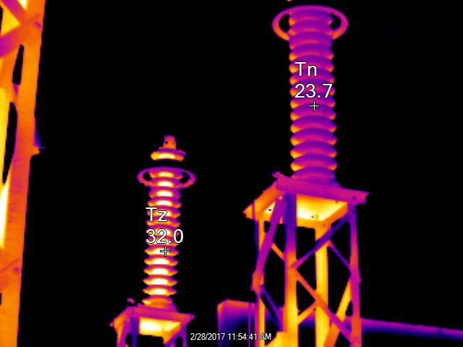
TS 110/35/6 kV Đurđevik, TR1, 110 kV strana, faza 0

Slide 23
TS 110/35/6 kV Đurđevik, TR1, 110 kV strana, faza 8
Datum | Ires [µA] | Itot [µA] | Ires_cor [µA] | Broj prorada | Treći harmonik [%]
09.07.2002 | 69,2 | - | 57,23 | 10 | -
10.09.2002 | 73,27 | - | 57,02 | 10 | -
26.03.2003 | 60,0 | - | 51,82 | 10 | -
11.06.2008 | 57,68 | - | 63,38 | 15 | -
13.09.2013 | 60,08 | - | 69,68 | 15 | -
28.02.2017 | 446,3 | 1006,3 | 462,8 | 27 | 0,2
02.03.2017 | 410,6 | 1006,0 | 518,83 | 27 | 0,48
05.05.2017 | 382,5 | 968,6 | 483,3 | 27 | 0,5
22.12.2017 | 684,4 | 1228,5 | 1080,21 | 27 | 0,3

Slide 24
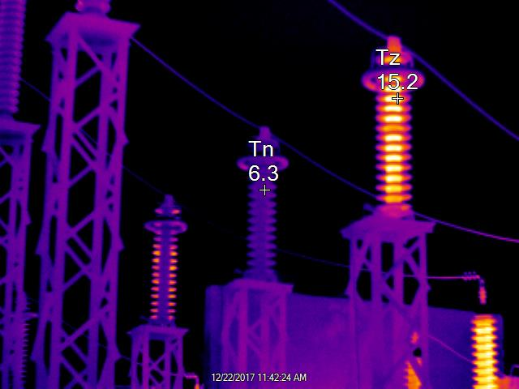
TS 110/35/6 kV Đurđevik, TR1, 110 kV strana, faza 8

Slide 25
Zaključak
Metod procjene stanja mjerenjem aktivne komponente struje odvodnje uz pomoć analize trećeg harmonika uz kompenzaciju se pokazao kao superioran alat pred drugim metodima i općeprihvaćen je u svijetu kao najčešće korišten dijagnostički standard. Danas postoji više različitih namjenskih instrumenata koji koriste ovaj metod kao osnovni algoritam rada. Proizvođači odvodnika prenapona u sklopu isporuke daju preporuke o održavanju. One uključuju: referentne i granične vrijednosti aktivne komponente struje odvodnje te temperaturne i naponske koeficijente potrebne za svođenje vrijednosti struje na normalizirani oblik potreban za komparaciju i kvalitativnu analizu.

Slide 26
Zaključak
Zbog neposjedovanja dovoljno ulaznih podataka, često se pribjegava korištenju tipičnih vrijednosti prepisanih iz standarda i preporuka koji nisu uvijek dovoljno precizni te unose pogreške u određivanju aktivne komponente struje odvodnje. S druge strane, granične vrijednosti nisu uvijek tačno definisane jer se često ostavlja mogućnost da odvodnik iako ima veće vrijednosti aktivne struje odvodnje bude ispravan. Zbog toga je poželjno koristiti više metoda koji bi služili kao korekcija jedan drugome kako bi se greška u procjeni stanja odvodnika svela na minimum.

Slide 27
Literatura
Ibrahim A. Metwally, " Online condition Monitoring of Surge Arresters Based on Third-Harmonic Analysis of Leakage Current “, IEEE, Vol.24, No. 4, 2017.
Uglešić, "Tehnika visokog napona“, Fakultet elektrotehnike i računarstva, Zagreb, 2002.
IEC 60099-5: Annex D, str. 111-124, 2013.
Larsen, „In-service Testing and Diagnosis of Gapless Metal Oxide Surge Arrester “, IX SIPDA, Brazil, 2007
Infraspection Institute, „Standard for Infrared Inspection of Electrical Systems & Rotating Equipment “, Burlington, 2008

Slide 28
Hvala na pažnji!
Pitanja ?
Iskustva u ispitivanju VN odvodnika prenapona mjerenjem aktivne komponente struje odvodnje u OP Tuzla, Elektroprijenos BiH
mr.sc. Tarik Rahmanović dipl.ing.el.
Mirsad Vehabović dipl.ing.el.
mr.sc. Dževad Imširović dipl.ing.el.

